Slide 1
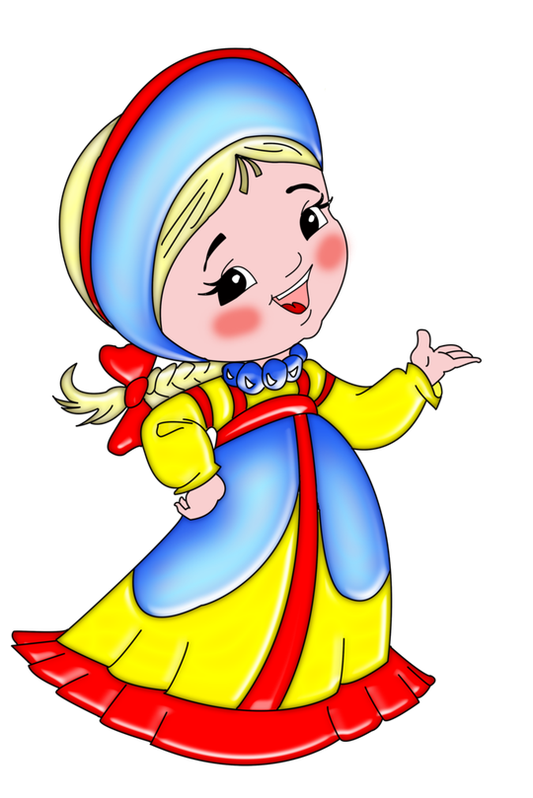
Муниципальное дошкольное образовательное автономное учреждение «Детский сад №12 «Журавушка» комбинированного вида г. Орска»
Презентация обобщения опыта работы
«Дидактическая игра как средство нравственно-патриотического воспитания дошкольников подготовительной группы через знакомство с Малой Родиной»
Выполнил: воспитатель
МДОАУ «Д/с №12» Абзалилова К.Р.

Slide 2
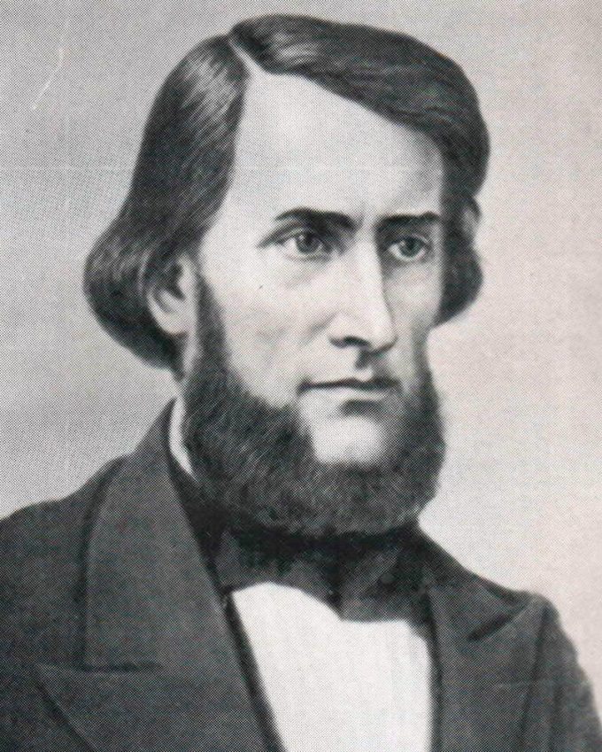
К. Д. Ушинский
«Воспитание, созданное самим народом и основанное на народных началах, имеет ту воспитательную силу, которой нет в самых лучших системах»

Slide 3
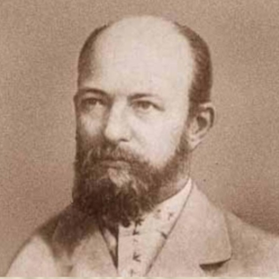
Н.Ф. Бунаков
Он отмечал, что в детях уже есть зародыш любви к Родине, а педагоги должны способствовать его правильному развитию, необходимо опираться на инстинктивный характер патриотизма в воспитании детей.

Slide 4
Актуальность темы:
Проблема духовно-нравственного воспитания подрастающего поколения в настоящее время является одной из наиболее актуальных как в теоретическом, так и в практическом отношениях: ведь речь идет о важнейшем условии формирования индивидуального своеобразия личности уже на первых этапах её становления.
Задача педагогов и родителей – как можно раньше пробудить в детях любовь к родной земле, формировать у них такие черты характера, которые помогут стать достойным человеком и достойным гражданином своей страны, воспитывать любовь и уважение к родному дому, детскому саду, родной улице, городу, формировать чувство гордости за достижения родной страны, любовь и уважение к армии, гордость за мужество воинов, развивать интерес к доступным ребёнку явлениям общественной жизни.

Slide 5
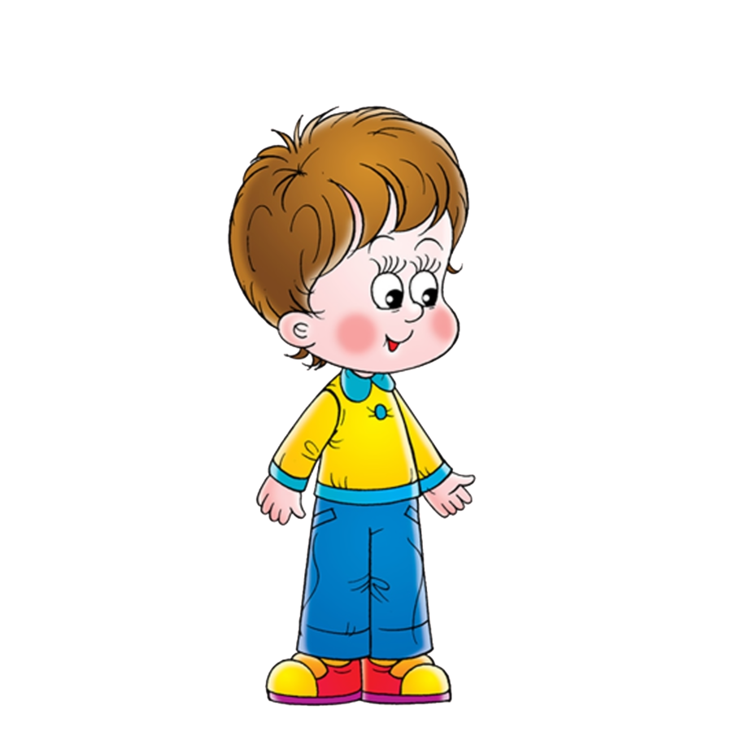
СЕМЬЯ
ПЕДАГОГИ
ОКРУЖАЮЩАЯ СРЕДА

Slide 6
Цель: ознакомление дошкольников подготовительной группы с Оренбургской областью посредством внедрения в образовательный процесс дидактических игр.

Slide 7
Задачи:
Обучающие:
- Сформировать знания дошкольников о народных промыслах в Оренбургской области (Соль-Илецкий р-н, г. Орск, Курманаевский р-н и т.д);
- Дать представления о пуховязальном промысле в Саракташском районе;
- Познакомить с Акбулакской глиняной игрушкой;
- Закрепить знания о достопримечательностях, находящихся в городе Орске;
- Сформировать представления о птицах, которые обитают на территории Оренбургской области и т.д.
Развивающие:
- Развивать познавательный интерес к Родному краю;
- Развивать наблюдательность умение видеть характерные признаки в изделиях народного искусства;
Воспитательные:
- Воспитывать эмоциональное отношение к изделиям декоративно- прикладного искусства;
- Воспитывать уважение к людям, созидающим красоту народного быта;
- Воспитывать чувство патриотизма и любви к своей Малой Родине.

Slide 8
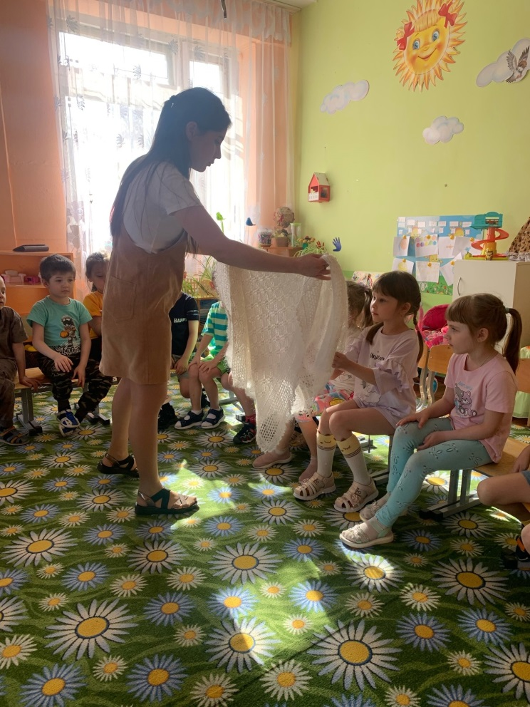
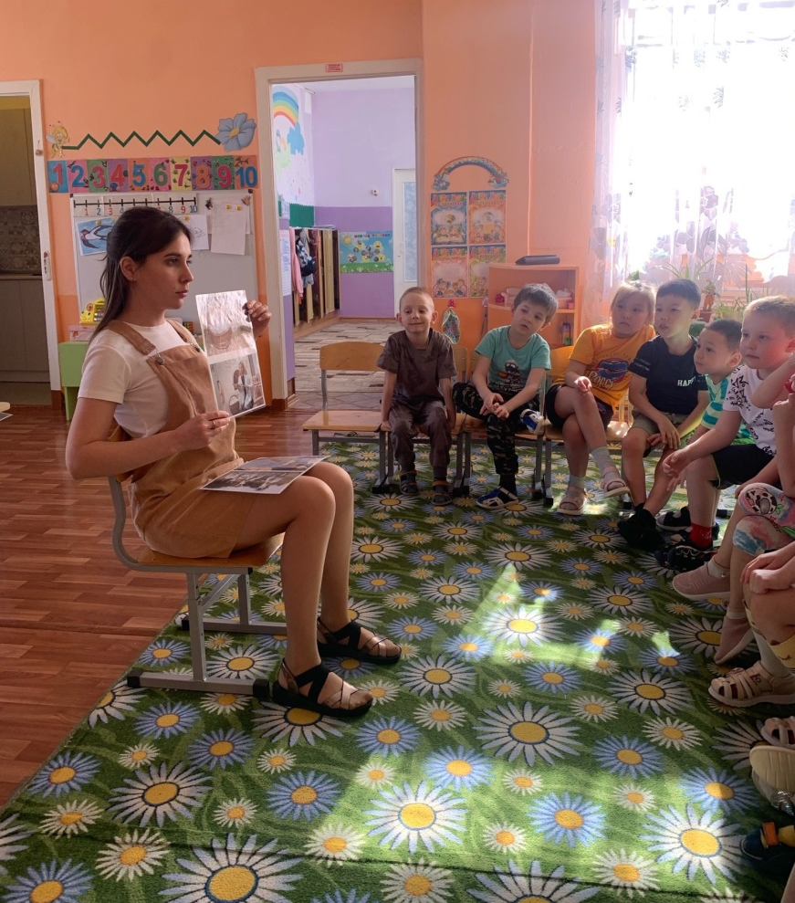
1 Подготовительный этап
Беседа
«Знакомство с Оренбургским пуховым платком»

Slide 9
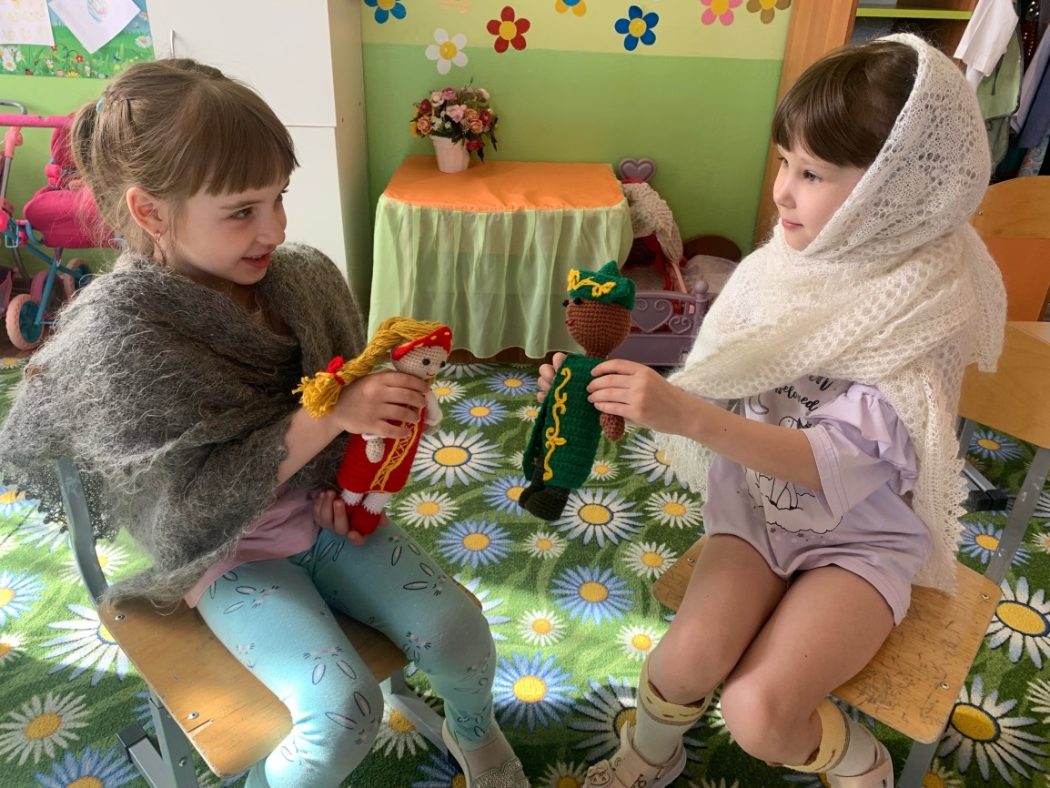
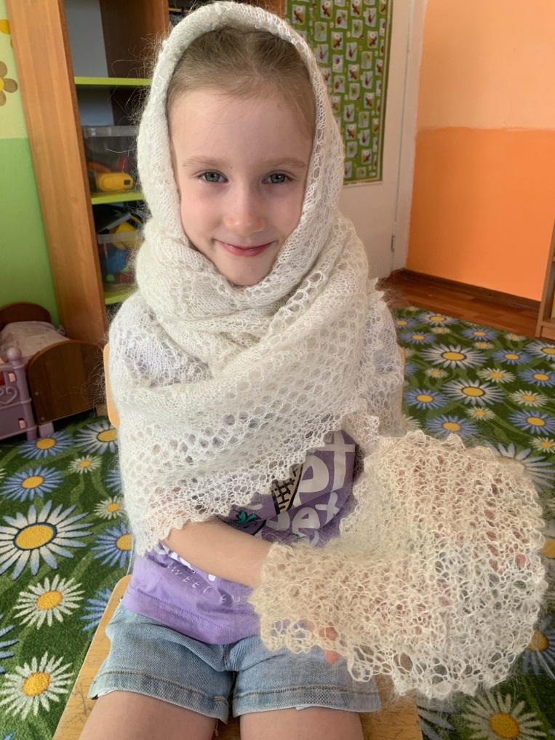

Slide 10
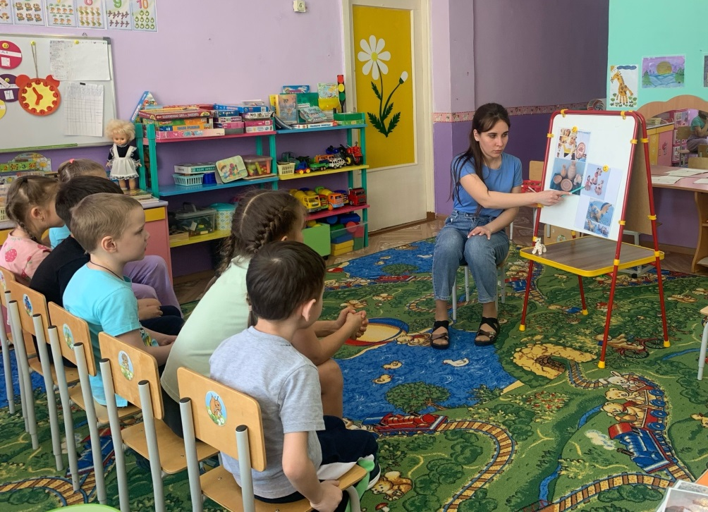
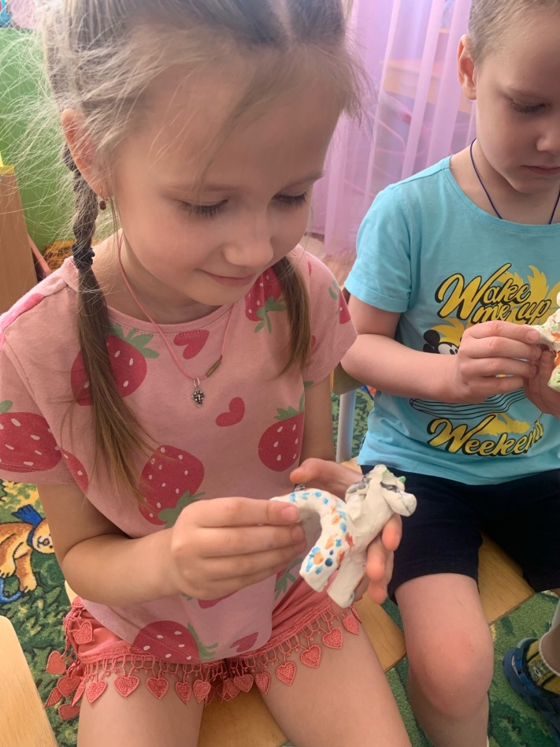
Беседа по ознакомлению с Акбулакской глиняной игрушкой

Slide 11
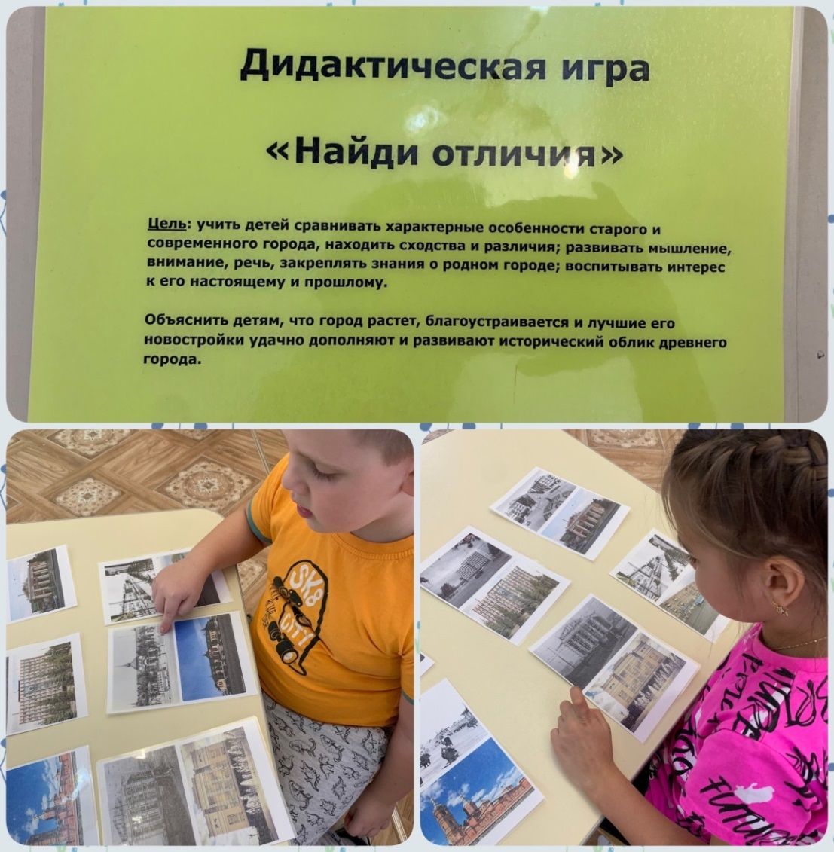
2 Основной этап
Дидактическая игра «Найди отличия»

Slide 12
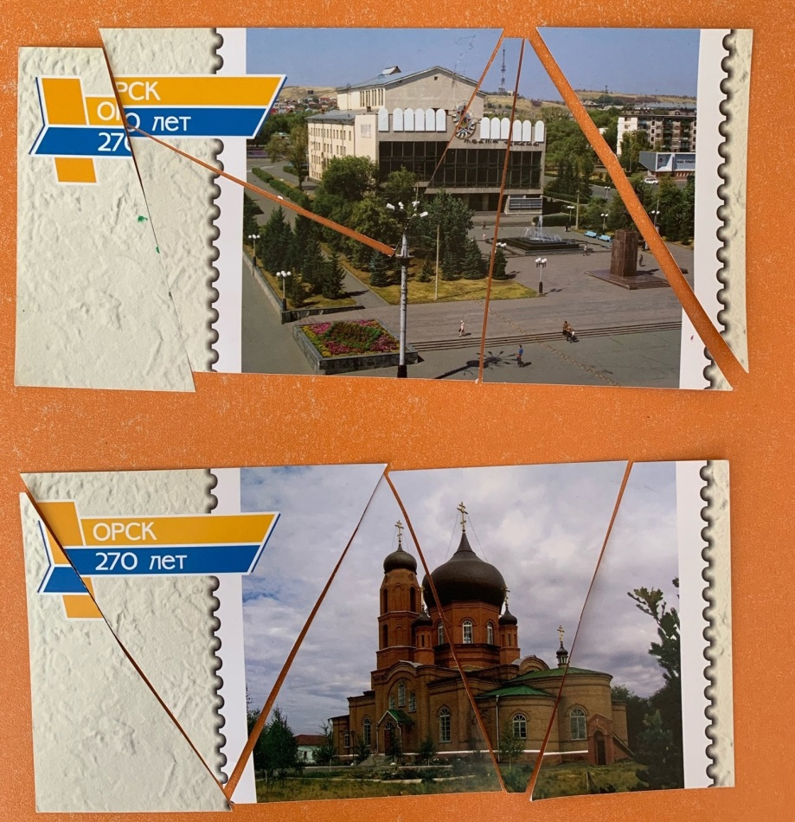
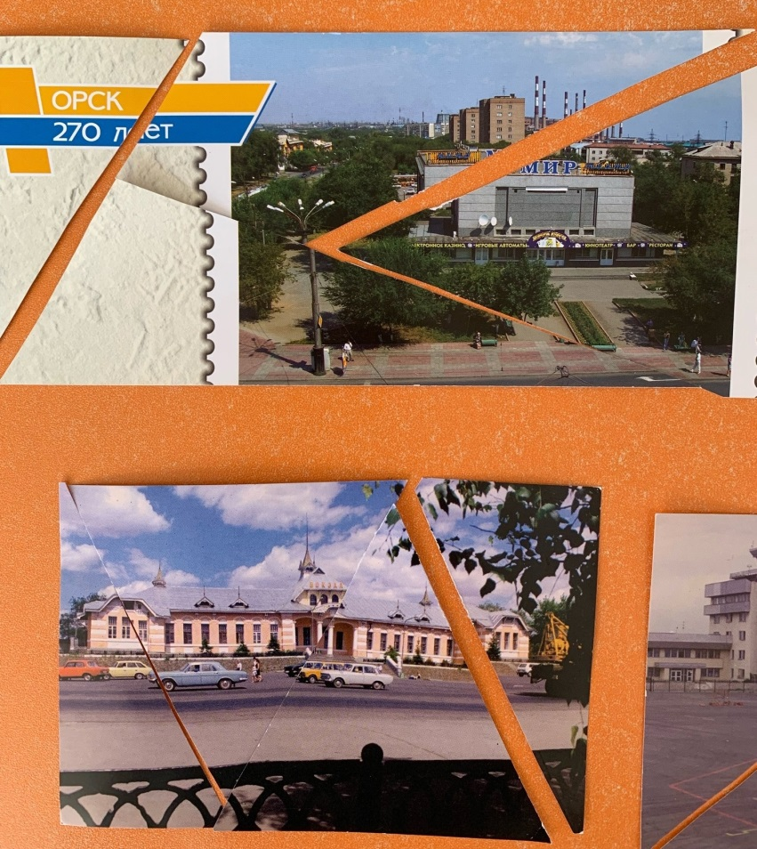
Дидактическая игра
«Любимый город»

Slide 13
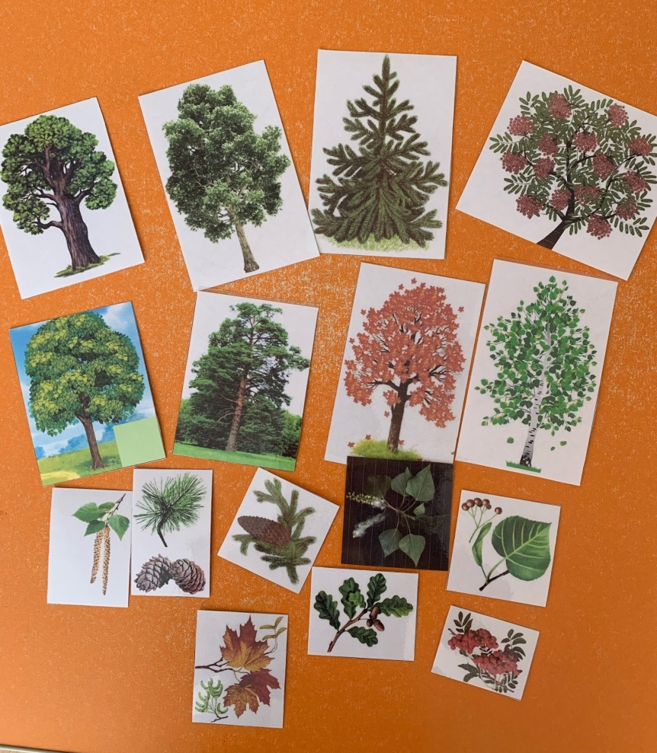
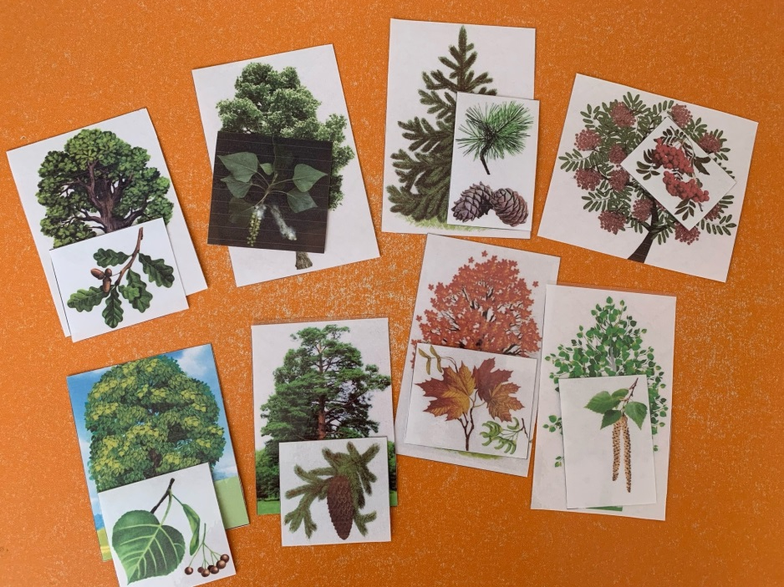
Дидактическая игра
«Как зовут тебя деревце?»

Slide 14
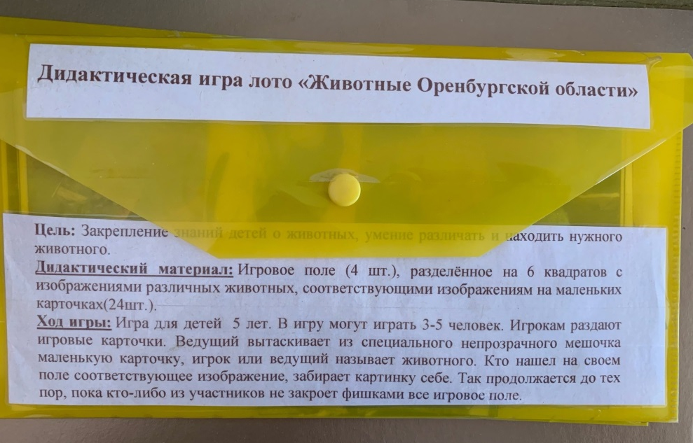
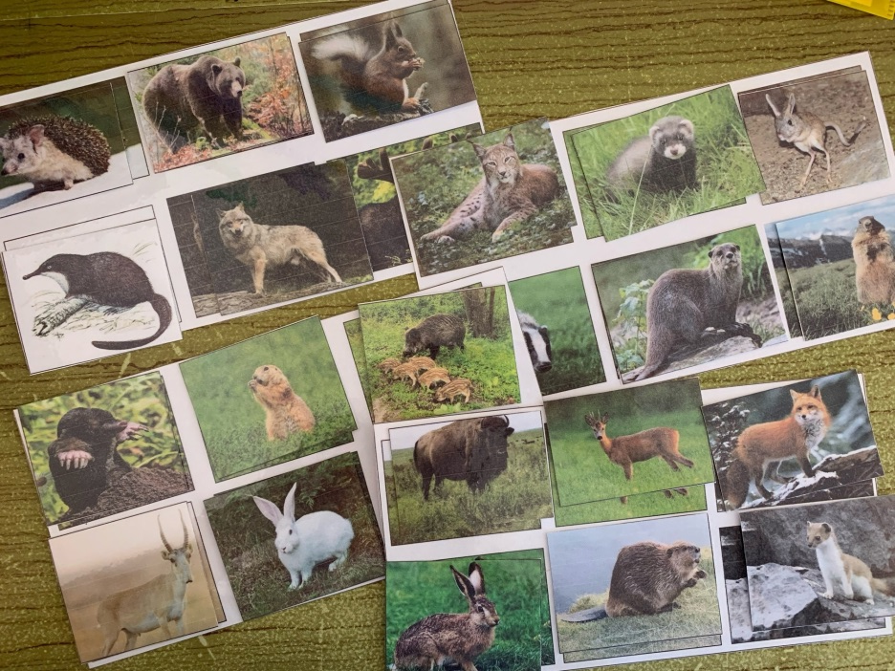
Дидактическая игра
«Животные Оренбургской области»

Slide 15
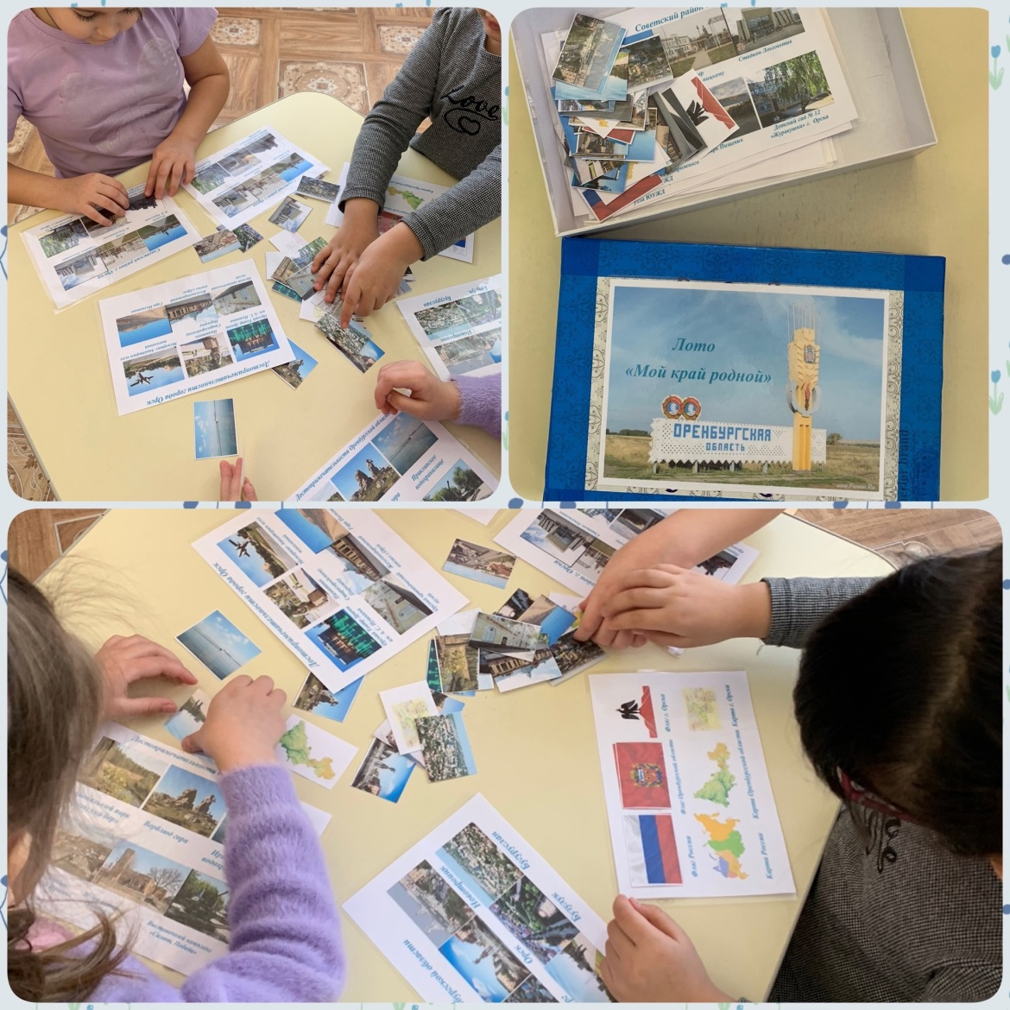
Лото «Мой край родной»

Slide 16
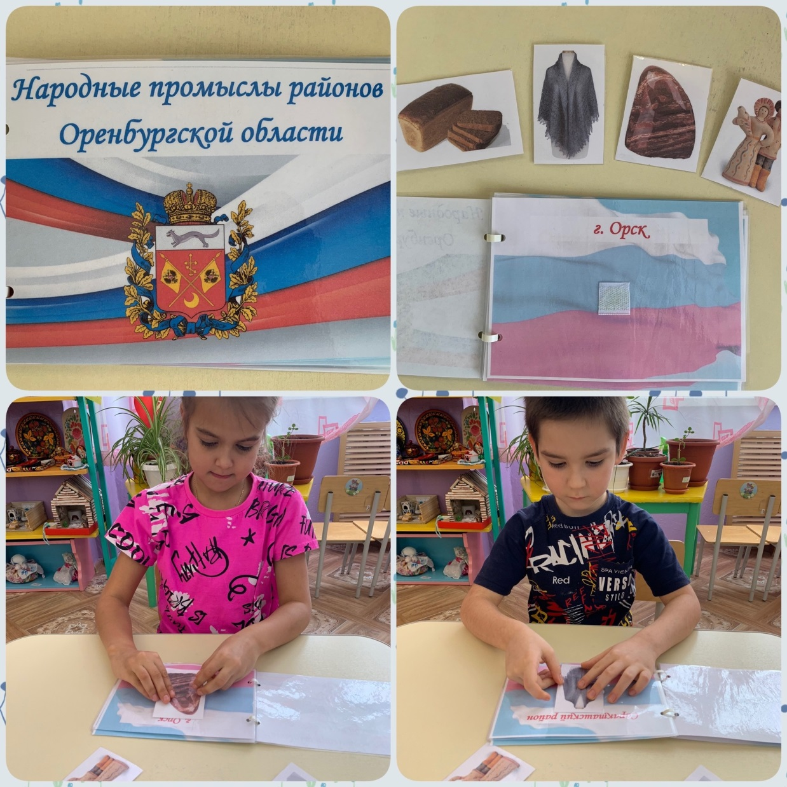
Мини-книжка «Народные промыслы районов Оренбургской области

Slide 17
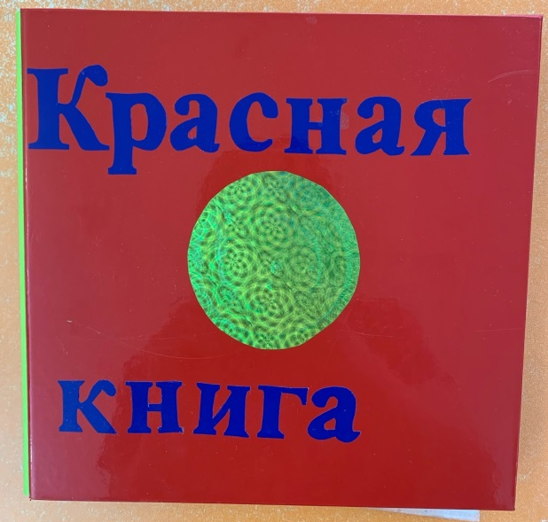
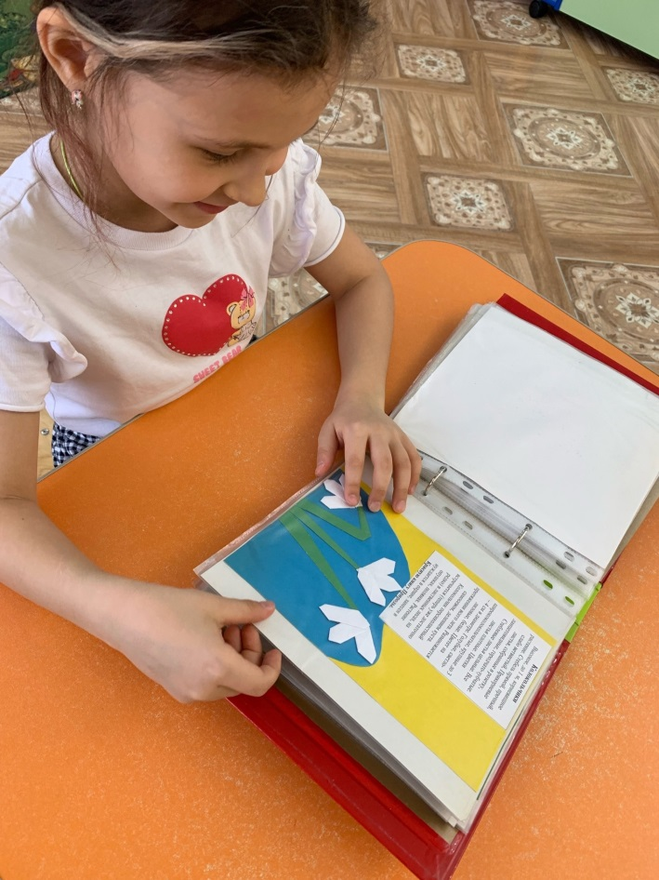
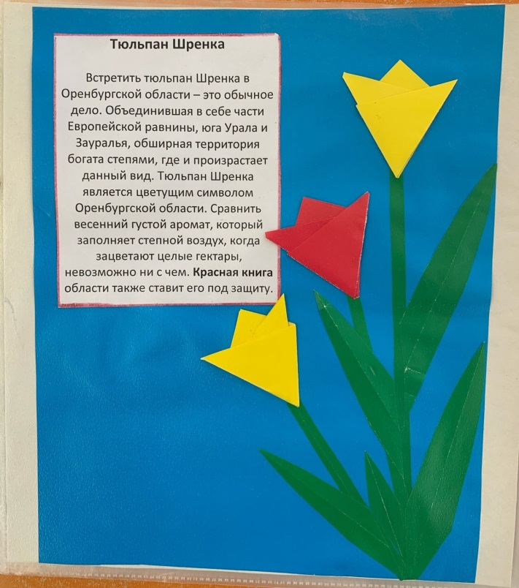
Красная книга Оренбургской области

Slide 18
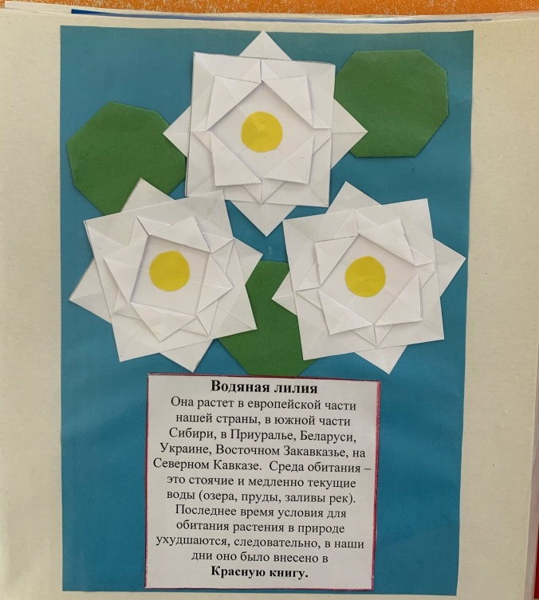
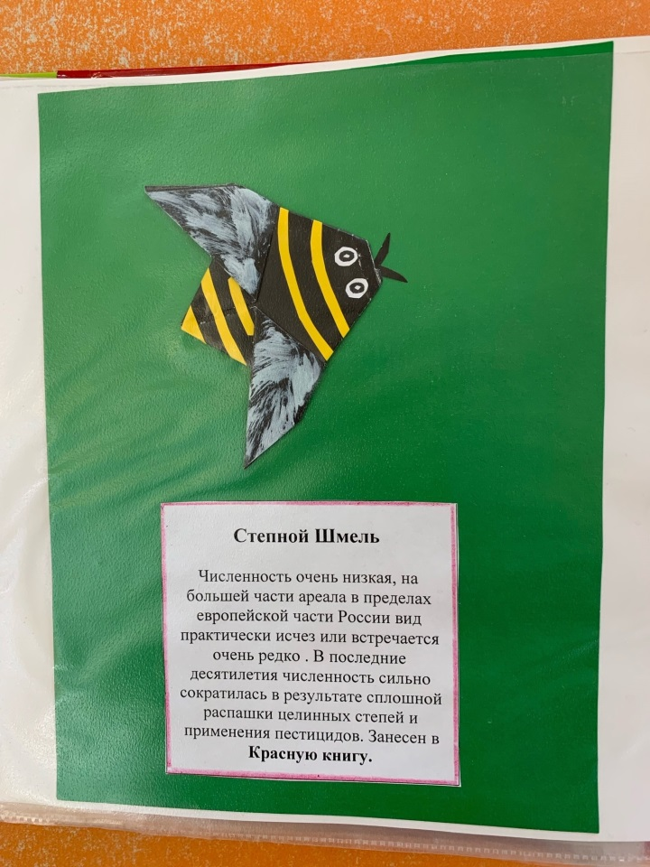
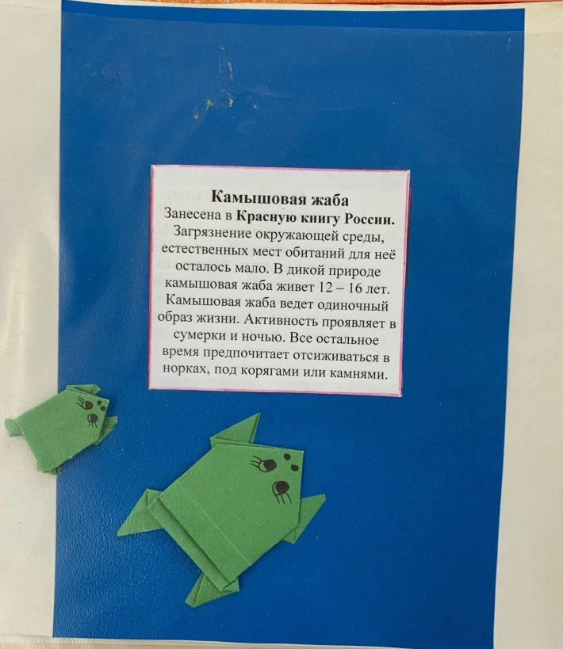

Slide 19
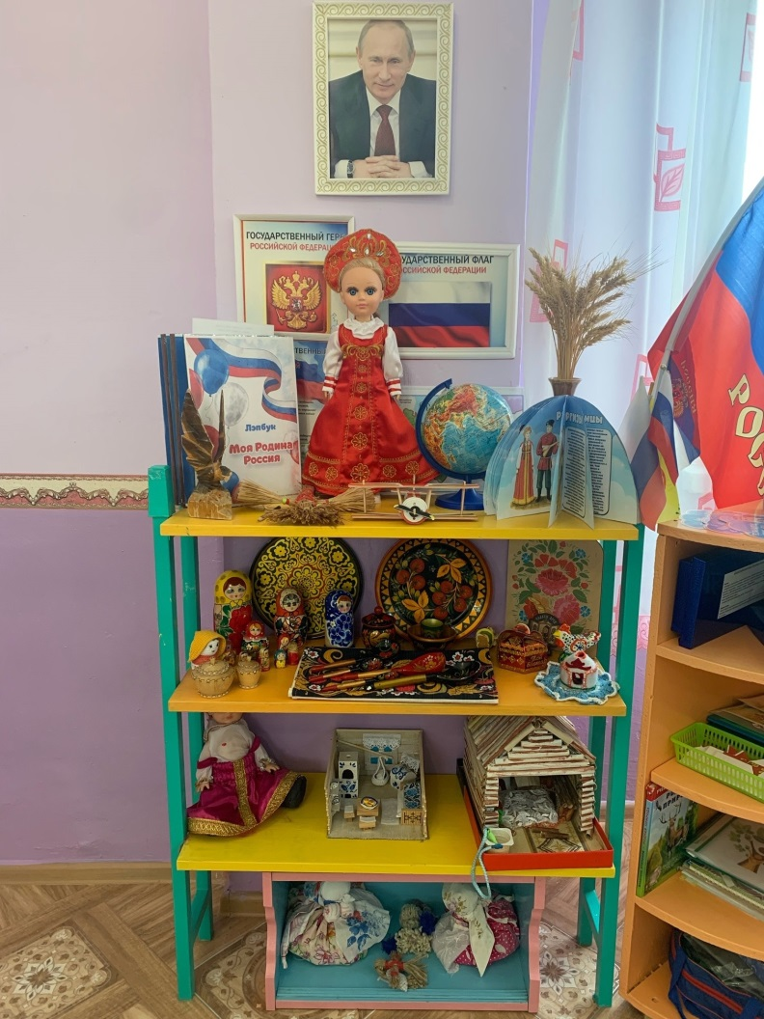
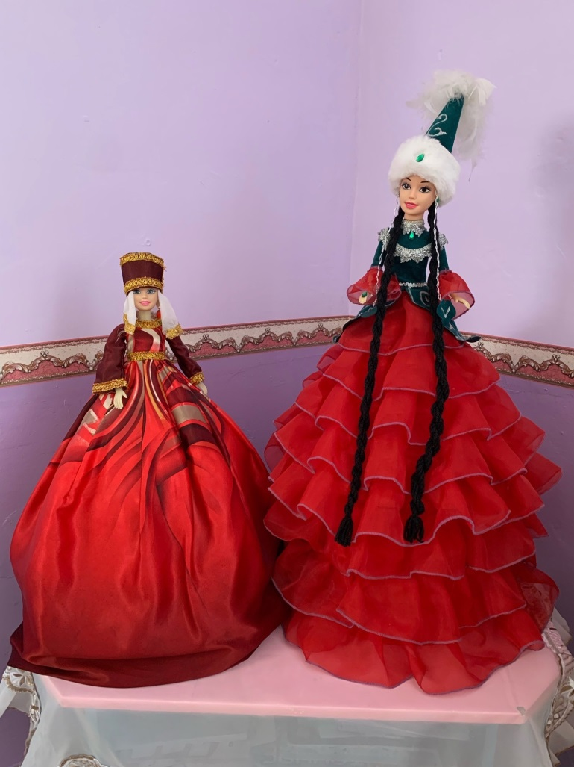
Развивающая предметно-пространственная среда

Slide 20
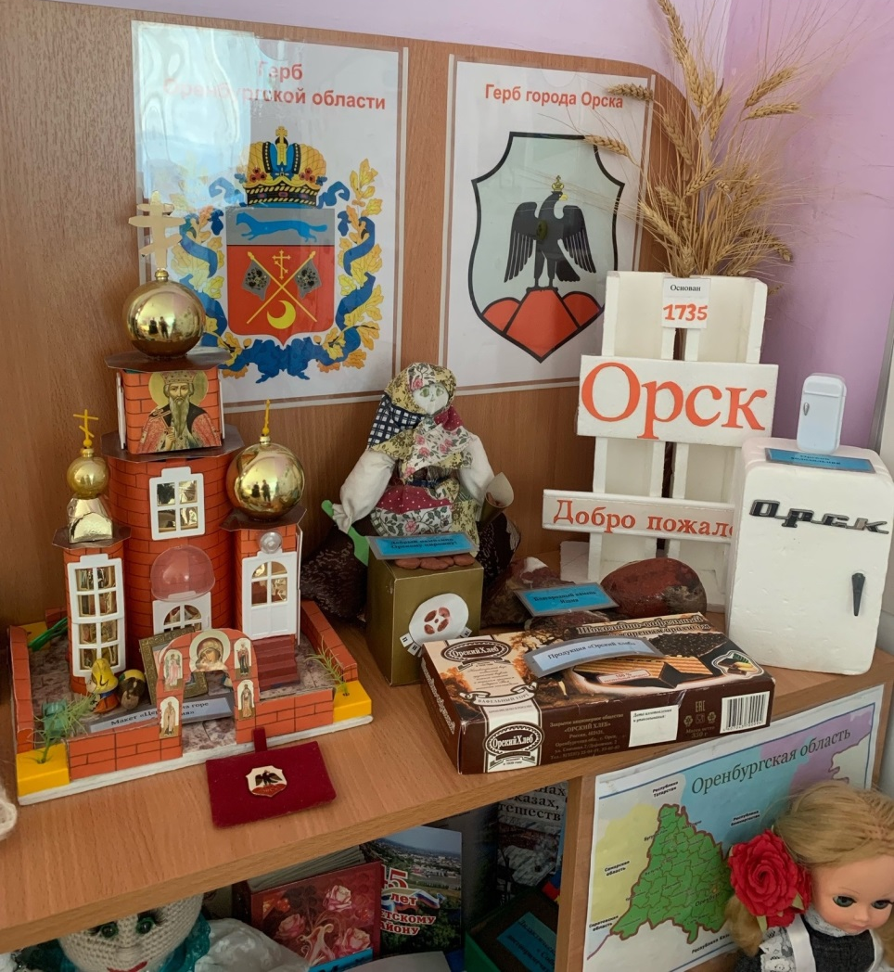
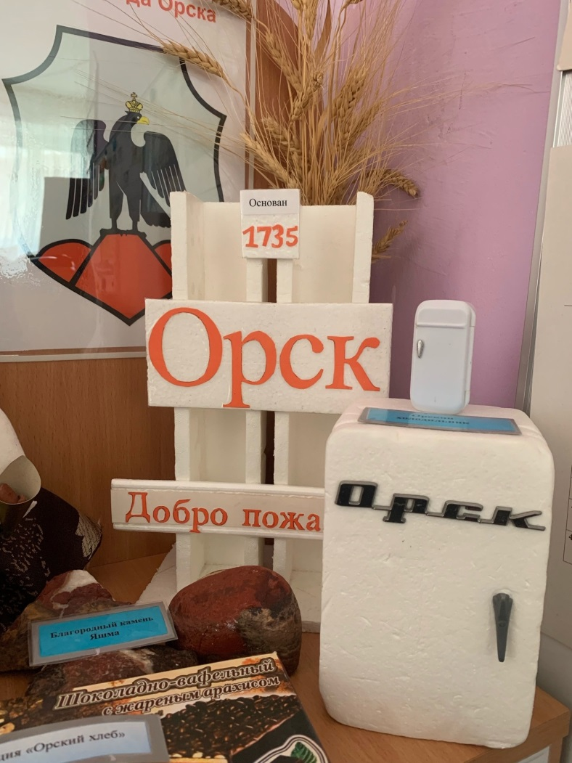

Slide 21
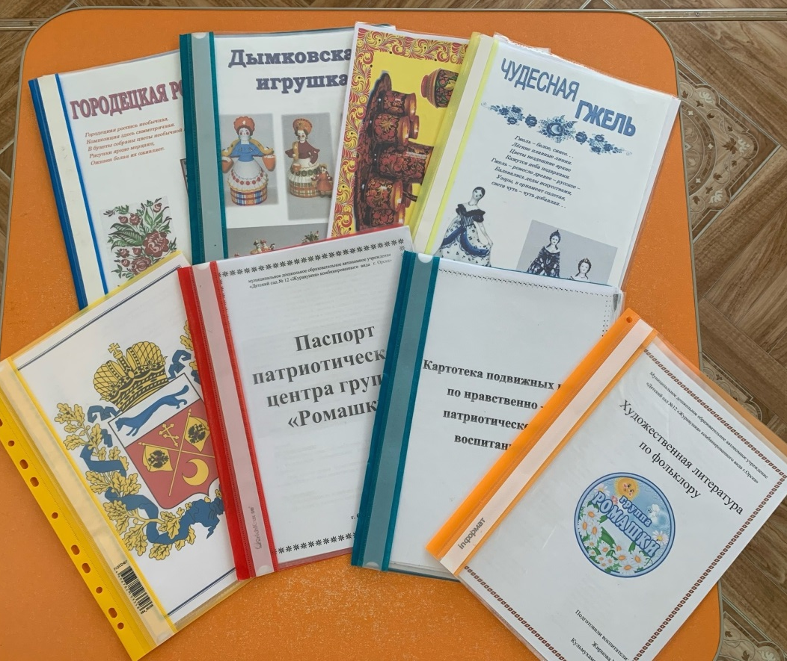
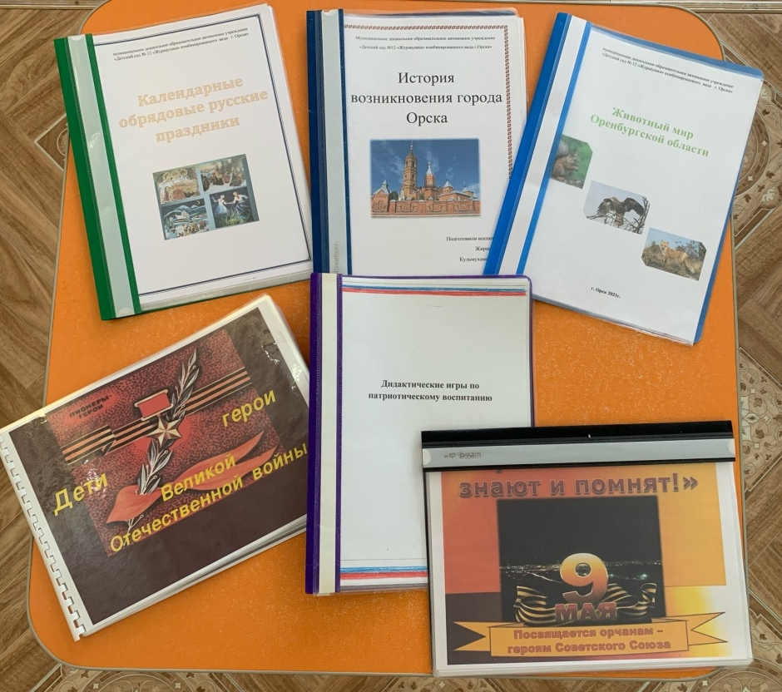

Slide 22
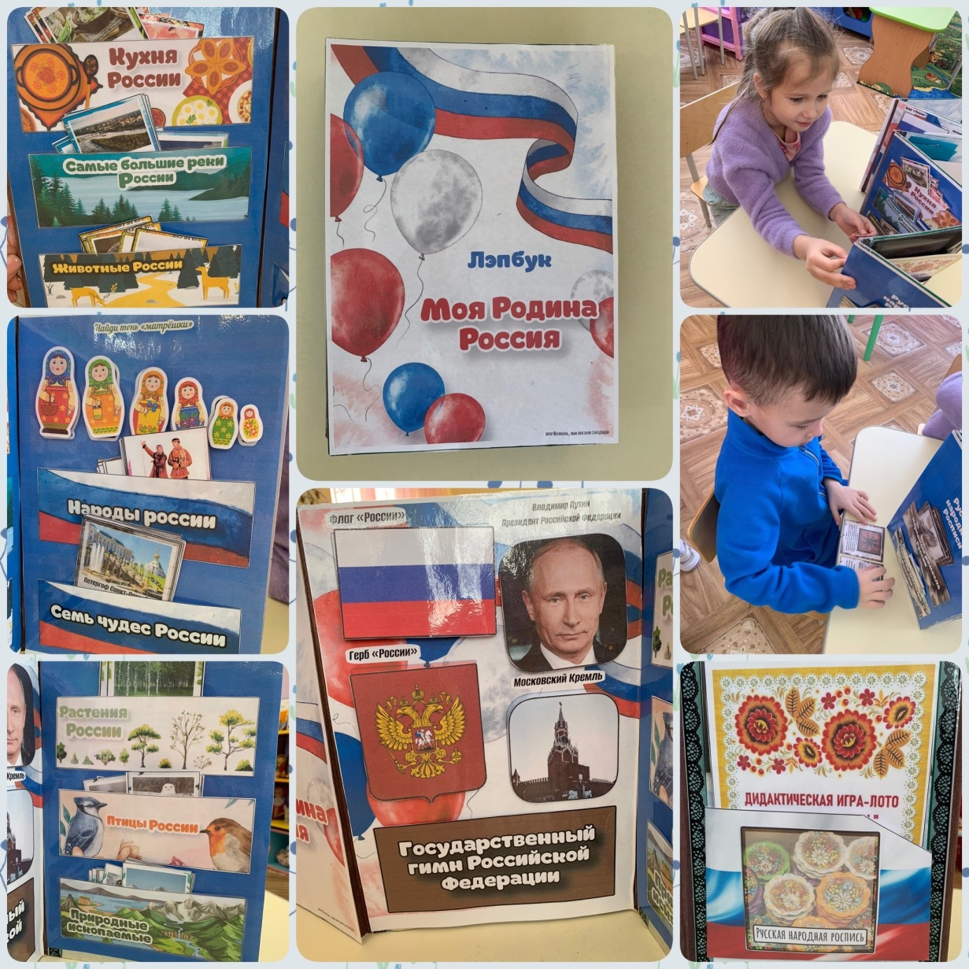
Лэпбук «Моя Родина – Россия»

Slide 23
3 Заключительный этап
Среди результатов проведенной работы, могу выделить следующие:
дети могут знать и называть место проживания: город, область; некоторые предприятия родного города и их значимость; символику города, достопримечательности; флору и фауну города;
дети могут называть свой домашний адрес, адрес детского сада; испытывать любовь и привязанность к родному дому, семье, детскому саду, с удовольствием идти в детский сад;
дети могут знать и называть место работы родителей, значимость их труда; испытывать гордость и уважение к труду взрослых; проявлять внимание и уважение к ветеранам, пожилым людям, оказывать посильную помощь.

Slide 24
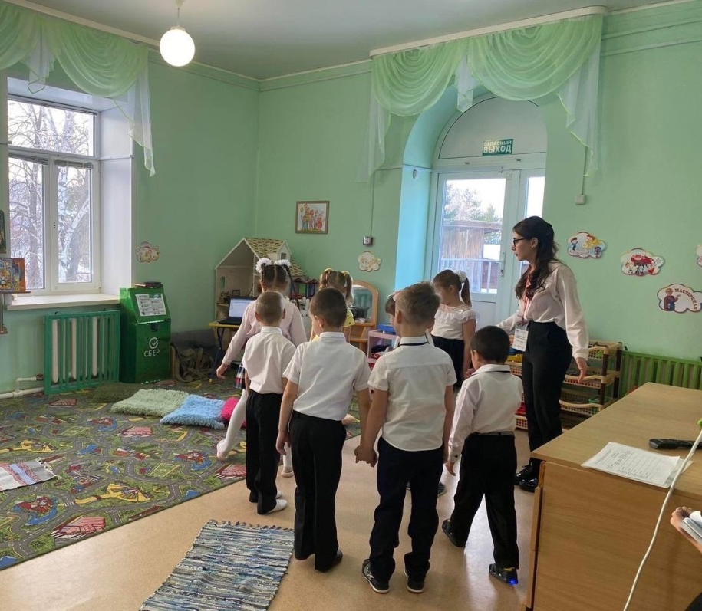
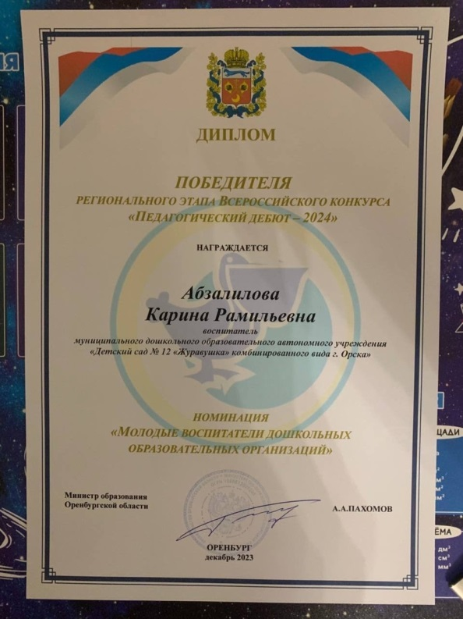
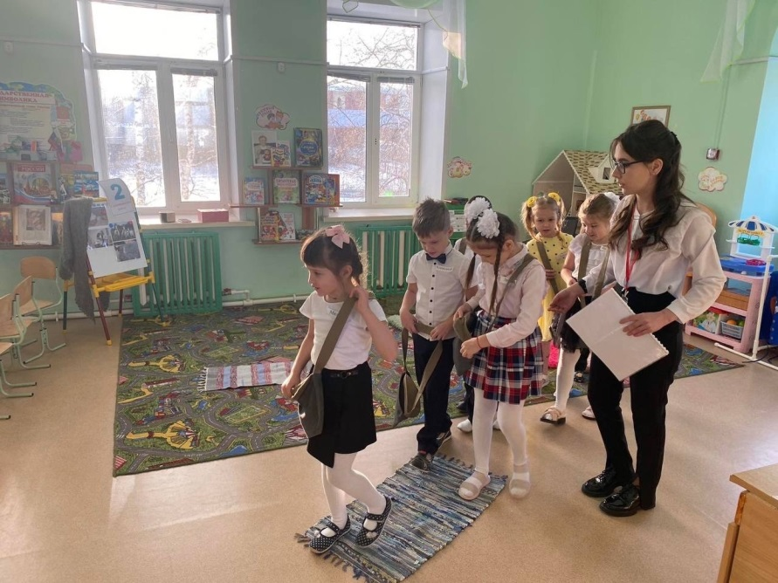


Slide 25

К.Г. Паустовский:
«Любовь к родному краю – один из вернейших признаков любви к своей стране».

